Slide 1
TJEDAN PSIHOLOGIJE U ZDRAVSTVENOM UČILIŠTU
18.- 24.2.2019.
GOSTI PREDAVAČI S Odsjeka za psihologiju
Utorak, 19.2. od 14:00-14.45- 4d fizioterapeutski tehničari u svojoj učionici
Četvrtak, 21.2. od 9:50-10:35- 3d fizioterapeutski tehničari u svojoj učionici
PERCEPTIVNE VARKE NA VAŠEM LICU
Utorak, 19. 02. učenice 4.e medicinske kozmetičarke
od 13:10 - 13:55 i 14:50 - 15:35 u hodniku kod glavnog ulaza
UTJEČE LI IZRAZ EMOCIJA NA PONAŠANJE DRUGIH?
Četvrtak, 21.2. učenici 3.c sanitarni tehničari
Od 13: 10- 14:45 u hodniku kod glavnog ulaza
UČENJE S RAZUMIJEVANJEM- JE LI ZAISTA LAKŠE?
Četvrtak, 21.2. - 1.b dentalni asistenti
Od 8:50 – 9:35 u svojoj učionici
Korištenje sredstava ovisnosti kod učenika ZU- što se promijenilo unatrag pet godina? - predavanje za roditelje: Dragica Begić, farmaceut i Zlatka Kozjak Mikić, psiholog
21. 2. 2018. (četvrtak) od 18:00 u Amfiteatru
Priredile: psihologinje Vesna Hustnjak i Zlatka Kozjak Mikić

Slide 2
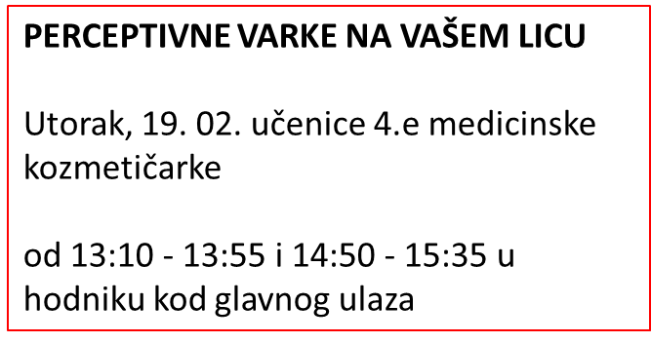
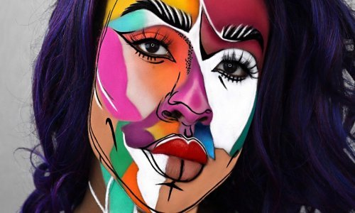

Slide 3
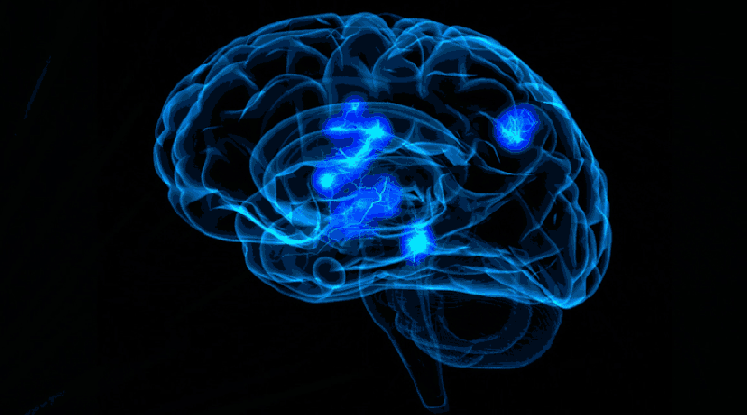
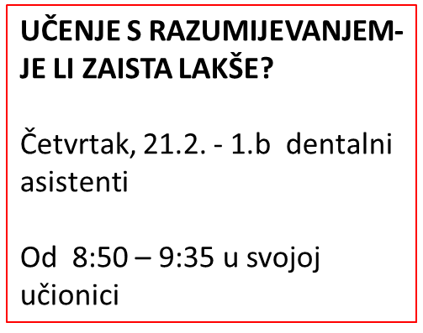

Slide 4
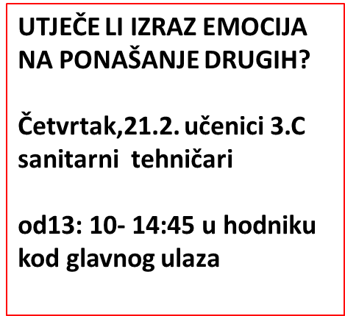


Slide 5
